Slide 1
Alternativas de desinfección
Tiempo de contacto, cinética

Slide 2
ALTERNATIVAS DE DESINFECCIÓN
DESINFECCIÓN - DEFINICIÓN
MÉTODOS DE DESINFECCIÓN
Condiciones que debe reunir un desinfectante
Criterios para seleccionar un desinfectante
DESINFECCIÓN POR MEDIOS FÍSICOS
Ebullición
Desinfección con luz solar (Sodis)
Desinfección con luz ultravioleta
DESINFECCIÓN POR MEDIOS QUÍMICOS
Principio de acción
Resistencia de los microorganismos a los desinfectantes
Limitaciones de los estudios de eficacia de la desinfección
Cinética de la desinfección química
Ley de Chick
Ley de Chick – Watson
Concentración de desinfectante y tiempo de contacto
Ejemplos
Otras aplicaciones de los desinfectantes químicos
Principales desinfectantes químicos

Slide 3
DESINFECCIÓN, DEFINICIÓN
El proceso de desinfección consiste en inactivar o destruir los microorganismos patógenos que están presentes en el agua.
Remoción: separación física del contaminante
Inactivación: Tornar inefectivo al contaminante = desinfección
Si bien los procesos previos pueden remover por medios físicos un gran porcentaje de microorganismos, la desinfección es imprescindible para producir agua segura desde el punto de vista sanitario, especialmente cuando se utilizan fuentes superficiales.

Slide 4
Remoción y desinfección son etapas complementarias, ninguna de ellas por sí sola logra la inocuidad microbiológica del agua, cuando esta es de origen superficial.
La desinfección como única medida de control de microorganismos puede utilizarse cuando la fuente de agua es de muy buena calidad (generalmente agua subterránea).
Cuando la fuente es de origen superficial, la desinfección debe ser aplicada como una más de las etapas que constituyen el proceso de tratamiento, de acuerdo al concepto de barreras múltiples.
Este criterio se sigue en forma estricta en Uruguay
Fuente: Calderón, 2023

Slide 5
PREOXIDACION
CAPTACIÓN
TANQUE DE CONTACTO
DEPÓSITO DE AGUA FILTRADA
FLOCULACIÓN
DESINFECCIÓN
CORRECCIÓN DE pH y ALCALINIDAD
COAGULACIÓN
FILTRACIÓN RÁPIDA
SEDIMENTACION

Slide 6

PREOXIDACION
CAPTACIÓN
DEPÓSITO DE AGUA FILTRADA Y TANQUE DE CONTACTO
CORRECCIÓN DE pH y ALCALINIDAD
COAGULACIÓN
FLOCULACIÓN
FILTRACIÓN RÁPIDA
DESINFECCIÓN
SEDIMENTACION
El DAF (depósito de agua filtrada), en general varía su volumen pues absorbe los picos de bombeo. Para una correcta desinfección, lo ideal es disponer de un tanque de contacto independiente, de volumen fijo.

Slide 7
MÉTODOS DE DESINFECCIÓN
Métodos físicos
Calor (ebullición)
Radiación (luz solar, luz ultravioleta)
Métodos químicos
Oxidantes químicos
Iones metálicos (plata, otros)

Slide 8
Condiciones que debe reunir un desinfectante
Debe ser capaz de inactivar –hasta los valores requeridos-, en un tiempo razonable, las clases y concentraciones de organismos patógenos que pueden estar presentes en el agua.
El método de análisis para evaluar su concentración en el agua debe ser fiable.
Debe poder mantener una concentración residual adecuada en el sistema de distribución para evitar el deterioro de la calidad microbiológica del agua.
FUENTE: ENOHSA

Slide 9
No debe producir ni introducir sustancias tóxicas, o en caso de hacerlo, éstas deben mantenerse bajo los valores permitidos por la norma, ni alterar de algún otro modo las características del agua de forma que ésta no sea apta para consumo humano.
Debe ser seguro de manipular. Se deben brindar los elementos de protección personal y capacitar a los funcionarios para su uso.
Su almacenamiento no debe resultar en pérdida de eficacia
El costo del equipamiento, su instalación, operación y mantenimiento debe ser razonable.
FUENTE: ENOHSA

Slide 10
NINGÚN DESINFECTANTE REÚNE TODAS ESTAS CONDICIONES

Slide 11
Criterios para seleccionar un desinfectante
Tipos, ocurrencia y concentración de microorganismos
Metas de protección de salud (eficacia requerida)
Contenido orgánico del agua (COT, COD, UVA₂₅₄) y productos nitrogenados
La existencia de otros precursores de subproductos: bromuros
Presencia de amonio, hierro, manganeso, sulfuros
Parámetros fisicoquímicos habituales (pH, Alcalinidad, Turbiedad, Color verdadero, Temperatura)
Tiempo de retención en el sistema de distribución
Opciones de desinfección disponibles y sus costos

Slide 12
Desde hace 98 años, en Uruguay desinfección es sinónimo de cloración.
¿Estamos en condiciones para instrumentar otros métodos? Si
Ozono: Si bien se ha evaluado por su capacidad de oxidar compuestos orgánicos precursores de SPD, toxinas y metabolitos, es un poderoso desinfectante.
Existe experiencia en el uso de UV en aguas residuales. Es un método muy eficaz para inactivar protozoarios parásitos.
Está demostrado que el cloro no es el desinfectante más efectivo para controlar determinados patógenos.
El cloro podría ceder su espacio de desinfectante primario (estudiar cada caso) y mantenerse como desinfectante secundario.

Slide 13
DESINFECCIÓN POR MEDIOS FÍSICOS

Slide 14
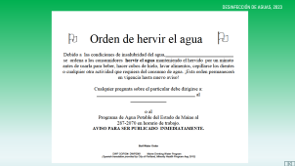
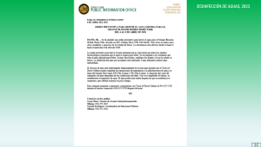


Ebullición
Hervir el agua es un método eficaz, pero de poca aplicación colectiva. Se recomienda a nivel domiciliario cuando se produce alguna deficiencia en el sistema de abastecimiento, previa notificación a los usuarios.
Es necesario hervir vigorosamente durante 3 minutos para asegurar la correcta inactivación de quistes y virus. Como desventaja, al eliminarse gases disueltos puede afectar el sabor del agua.
En Uruguay no es habitual que el prestador o el regulador emitan órdenes de hervir el agua. Esto podría hacerse en casos especiales, como roturas de tuberías, despresurizaciones, identificando bien la zona afectada.

Slide 17
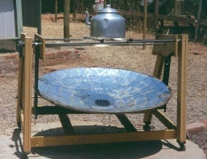
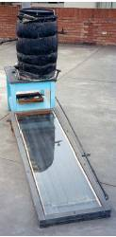
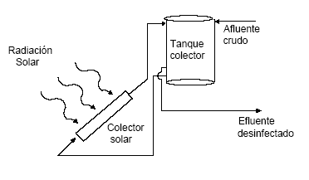
En zonas de escasa disponibilidad de energía puede recurrirse a dispositivos que utilizan el sol como fuente:
TERMOSIFÓN PARA CALENTAMIENTO DE AGUA
CONCENTRADOR SOLAR
FUENTE: SOLSONA Y MÉNDEZ, 2002

Slide 18
Desinfección con luz solar (Sodis)
Es una solución simple y de bajo costo, donde la población consume agua bruta y microbiológicamente contaminada. La energía solar puede destruir microorganismos patógenos, pues estos son vulnerables a:
la radiación ultravioleta en el espectro de luz UV-A (longitud de onda 315-400 nm)
el calor (aumento de la temperatura del agua)
Se produce una sinergia entre estos dos fenómenos, ya que el efecto combinado de ambos es mucho mayor que la suma de cada uno de ellos por separado.
La desinfección solar se aplica a pequeñas cantidades de agua con bajo contenido de partículas en suspensión.
El procedimiento empleado consiste en llenar botellas de plástico transparente y exponerlas la luz solar durante al menos seis horas.

Slide 19
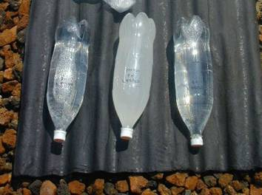
Utilización de dispositivos concentradores en zonas con bajos niveles de radiación o en días nublados
Exposición directa al sol en zonas con elevada radiación solar
Botellas transparentes o pintadas de negro en la parte inferior para aumentar la temperatura

Slide 20
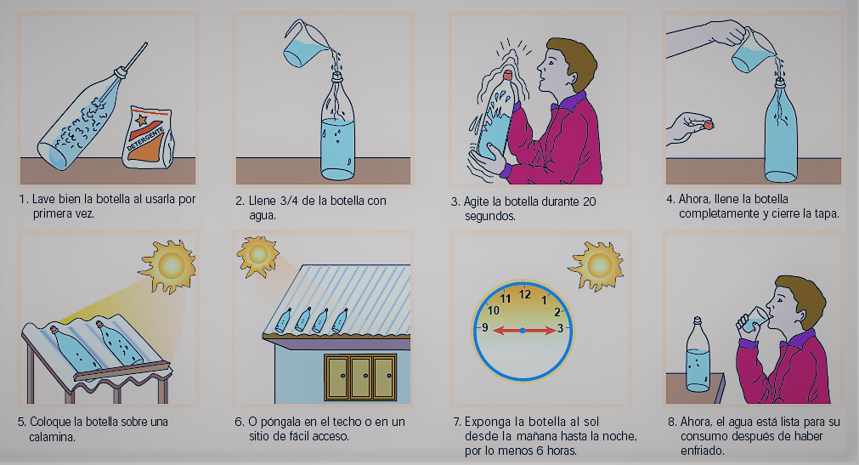
Fuente: https://www.pseau.org/outils/ouvrages/eawag_sodis_desinfeccion_solar_del_agua_2005.pdf

Slide 21
Microorganismo | Temperatura del agua para obtener inocuidad (ºC)
 | 6 minutos | 60 minutos
Enterovirus |  | 62ºC
Rotavirus |  | 63 por 30 min
Shigella | 61 | 54
Vibrio cholerae |  | 45
Quistes de Entamoeba Histolytica | 54 | 50
Quistes de Giardia | 54 | 50
Huevos de Áscaris | 62 | 57
Huevos de Esquistosoma | 55 | 50
Fuente: Meierhofer Regula, Wegelin Martin y col, en Ríos (2006)

Slide 22
Desinfección con luz ultravioleta
La aplicación de luz ultravioleta (UV) es el método físico más difundido, aunque su uso en Uruguay se ha limitado a desinfectar efluentes de origen doméstico.
Está en vías de implementarse un sistema de desinfección UV en un tanque unidireccional ubicado en Aguas Corrientes.
La radiación UV no vuelve inactivos a los microorganismos por interacción química. En este caso, la absorción de la luz causa una reacción fotoquímica que daña el ARN y el ADN de las células. Cuando los rayos UV penetran la pared celular, la energía reacciona con los ácidos nucleicos y otros componentes vitales, produciendo lesión o muerte de las células expuestas.
Las investigaciones disponibles concluyen que además de ser un método apropiado para inactivar microorganismos pequeños (bacterias y virus), también puede serlo para controlar protozoarios, tales como Giardia y Cryptosporidium.
FUENTE: ENOHSA

Slide 23
El efecto germicida de la UV fue reportado por Downs y Blunt en 1877, pero por falta de desarrollo en el equipamiento y escasa confiabilidad del proceso, no fue utilizada hasta pasada la primera mitad del siglo XX. Las primeras instalaciones con luz ultravioleta se construyeron en Suecia y Austria en 1955.
La formación de subproductos de la desinfección (SPD) es menor en relación con los generados por los oxidantes químicos. La radiación se disipa rápidamente en el agua para ser absorbida o reflejada, sin dejar efecto residual.
La radiación UV pertenece al espectro electromagnético y está situada en la faja de 100 a 400 nm de longitud de onda, entre los rayos X y la luz visible. Puede clasificarse en UV vacío (100-200 nm), UV-C (200-280 nm), UV-B (280-315 nm) y UV-A (315-400 nm).
RAYOS CÓSMICOS | RAYOS GAMMA | RAYOS X | UV | LUZ VISIBLE | INFRARROJO | MICROONDAS | ONDAS RADIALES
FUENTE: ENOHSA

Slide 24
Dosis de UV = I ∗ t (mW∗s/cm², equivalente a mJoules/cm²)
I = Intensidad (mW/cm²)
t = Tiempo de exposición (s)
FUENTE: UV Disinfection Guidance Manual, For The Final LT2ESWTR, EPA.

Slide 25
Ventajas y desventajas de la desinfección con Luz Ultravioleta
Inactiva gran variedad de bacterias, virus y protozoarios
Mínimos riesgos de salud, por escasa o nula formación de subproductos (SPD)
Seguridad y aceptación de operadores y población (ningún producto químico es transportado y/o almacenado).
Fácil de implementar, operación sencilla
Corto tiempo de contacto (segundos,) por lo que no requiere de grandes tanques de contacto como los desinfectantes químicos
Si se emplean dosis subletales, existen mecanismos de reparación internos del daño provocado al ADN de los organismos
No confiere efecto residual
La materia orgánica disuelta o en suspensión reduce la intensidad de la radiación, al igual que el material inorgánico disuelto o en suspensión
La radiación ultravioleta puede causar lesiones en los ojos y cáncer de piel
FUENTE: ENOHSA

Slide 26
Fuente: EPA, UV Disinfection Guidance Manual, for the Final LT2ESWTR

Slide 27
Ejemplos de Reactores UV (a) Canal cerrado, y (b) Canal abierto
(a) Cortesía de Calgon Carbon Corporation y (b) Cortesía de Wedeco UV Systems
Fuente: EPA, UV Disinfection Guidance Manual, for the Final LT2ESWTR

Slide 28
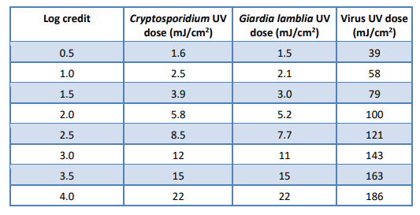
Inactivación de patógenos con UV
Fuente: EPA 815-R-20-003 June 2020

Slide 29
DESINFECCIÓN POR MEDIOS QUÍMICOS

Slide 30
Principio de acción
Los microorganismos contienen enzimas que son catalizadores biológicos esenciales. Estas enzimas son sensibles a los agentes químicos potentes, que pueden traspasar las paredes de las células, oxidándolas y produciendo la muerte de los microorganismos.
Los oxidantes afectan el metabolismo que produce energía a través de sustratos enzimáticos. Al dañarse esas enzimas se frena la producción de energía.
Los agentes oxidantes también afectan a los virus y protozoarios, pero en menor grado que a las bacterias.
FUENTE: ENOHSA

Slide 31
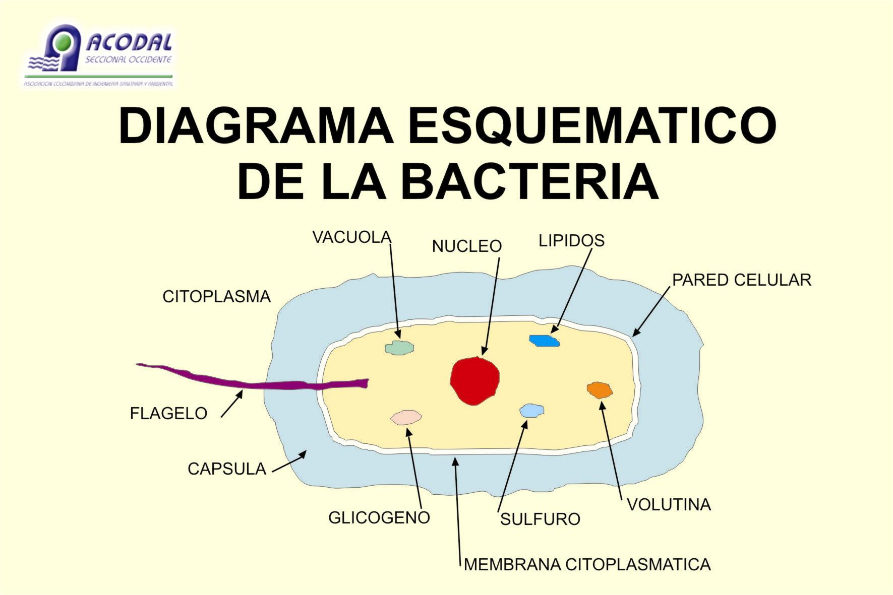
El desinfectante penetra a través de la pared celular
Reacciona con las enzimas en el interior de la célula.
FUENTE: Ing. Livardo Sánchez, Colimbia, Enhosa

Slide 32
La remoción y/o inactivación de contaminantes microbianos se puede expresar como una cantidad x-log, donde x es un número decimal positivo:
0,5 log = 68,38 % de inactivación
1,0 log = 90% de inactivación
2,0 log = 99% de inactivación
3,0 log = 99,9% de inactivación
4,0 log = 99,99 % de inactivación

Slide 33
Priones (ACJ, AEE)
Ooquistes de Coccidios (Cryptosporidium)
Esporas (Bacillus, Clostridium Difficile)
Mycobacterias (M. Tuberculosis, M. Avium)
Quistes de Protozoos (Giardia)
Resistencia de microorganismos a la desinfección química
(orden descendente)
Virus pequeños sin cobertura (Poliovirus)
Trofozoitos (Acanthamoeba)
Bacterias Gram Negativas No Esporuladas
(Pseudomonas, E. Coli)
Hongos (Cándida, Aspergillus)
Virus grandes sin cobertura (Entero virus, Adenovirus)
Bacterias Gram Positivas (S. Aureus, Enterococos)
Fuente: Calderón, 2023

Slide 34
Resistencia de los microorganismos a los desinfectantes
Las diferencias en la resistencia a desinfectantes entre bacterias Gram positivas y Gram negativas obedecen a la composición o estructura de las respectivas paredes celulares y/o a la capacidad de formar cápsulas.
Las Gram positivas, si bien tienen una pared celular más gruesa, no tienen la membrana lipídica exterior que caracteriza a las Gram negativas, que las hace más resistentes.
Cuando las bacterias están sometidas a condiciones desfavorable de crecimiento (stress), se ha comprobado la formación de proteínas específicas que podrían ser responsables de la resistencia.
Fuente: Calderón, 2023

Slide 35
INTRINSECA
  TIPO DE MICROORGANISMOS Bacterias - Virus - Protozoos - Hongos - Helmintos
  FORMAS DE RESISTENCIA Esporas de bacterias Quistes de protozoos
ADQUIRIDA
  CONDICIONES DE CRECIMIENTO
  ESTADO FISIOLÓGICO DE LAS BACTERIAS
Fuente: Calderón, 2023

Slide 36
Limitaciones de los estudios de eficacia de la desinfección
Se asume que:
  la susceptibilidad del organismo de prueba es indicativa de la sensibilidad de todos los microorganismos patógenos que se pueden encontrar en el agua
  La sensibilidad de las bacterias que crecen en condiciones de laboratorio es similar a la de las bacterias que crecen en condiciones naturales
  las bacterias que no son capaces de crecer en los medios de cultivo habituales es porque han sido inactivadas por el desinfectante
Fuente: Calderón, 2023

Slide 37
Cinética de la desinfección química
Ley de Chick
La destrucción o inactivación de microorganismos no se produce en forma instantánea, el proceso ocurre gradualmente. Los conceptos más importantes de la cinética de la desinfección fueron enunciados por Chick, quién reconoció la similitud que existe entre la inactivación microbiológica y las reacciones químicas. La reacción global de desinfección comprende una serie de etapas físicas, químicas y bioquímicas.
La Ley de Chick establece que la velocidad de destrucción de los microorganismos es proporcional al número de ellos que sobrevive en un tiempo determinado.
Esto implica que todas las especies presentes tienen una susceptibilidad uniforme al desinfectante.
La ley de Chick supone una concentración constante de desinfectante, ausencia de compuestos que puedan interferir, pH y temperatura constantes.
FUENTE: ENOHSA

Slide 38

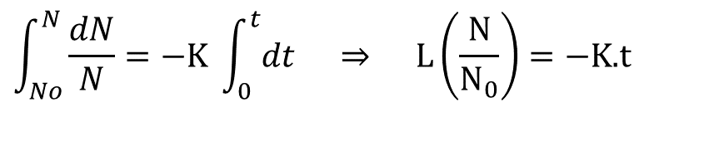
N es el número de microorganismos por unidad de volumen que sobreviven en un tiempo t
- dN/dt es la velocidad de destrucción
K es la constante de velocidad, característica de los microorganismos, del sistema y del tipo de desinfectante
$$\int_{No}^{N}{\frac{dN}{N}}=\text{−}\text{K} \int_{0}^{t}{dt} ⇒ L\left(\frac{N}{N_{0}}\right)=−\text{K}\text{.}t$$
N = N_{o} $e^{−Kt}$
FUENTE: ENOHSA

Slide 39
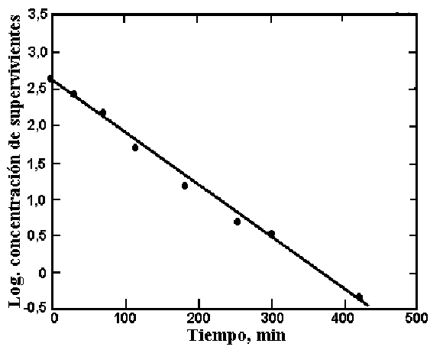
FUENTE: ENOHSA, CEPIS

Slide 40
En la práctica, la velocidad de destrucción no permanece constante, sino que aumenta o disminuye con el tiempo, dependiendo del tipo de organismo y del desinfectante.
El hecho de que dentro de la célula debe acumularse desinfectante hasta alcanzar una concentración tóxica, explica los períodos iniciales de retraso observados en muchas operaciones de desinfección.
La competición de las impurezas por el desinfectante (metales, materia orgánica), la distribución no homogénea de este en el agua, y concentraciones localizadas de organismos (aglutinación), pueden contribuir a la disminución de la velocidad.
Las desviaciones a la ley de Chick se pueden expresar con ecuaciones modificadas de la cinética de primer orden, incluyendo procesos retardativos y autocatalíticos.
Para procesos que exhiben comportamiento cinético catalítico, la ley de Chick se modifica y pasa a ser:
FUENTE: ENOHSA

Slide 41
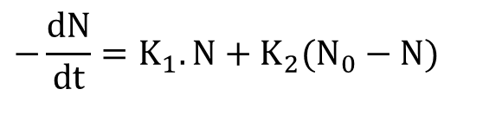

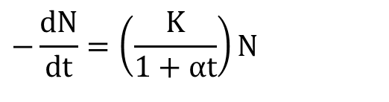
$$−\frac{\text{dN}}{\text{dt}}=K_{1}.N+K_{2}(N_{0}−N)$$
El término K₂ (N₀ – N) expresa el efecto acelerativo de la velocidad de destrucción de microorganismos.
En cambio, cuando la velocidad de destrucción de los microorganismos tiene carácter retardativo, la ley de Chick se transforma en la siguiente expresión, donde α es el coeficiente de retraso de la velocidad de destrucción de microorganismos
$$−\frac{\text{dN}}{\text{dt}}=\left(\frac{K}{1+αt}\right)N$$
El coeficiente de retardo α y las constantes K, K₁ y K₂, son específicos del sistema, cuyos valores dependen del desinfectante, de la temperatura, del pH y del tipo de microorganismo.
$$N=N_{0}(1+αt)^{−K/α}$$
Las expresiones anteriores no tienen en cuanta la concentración de desinfectante. Son válidas para un desinfectante específico a una concentración constante.
FUENTE: ENOHSA

Slide 42

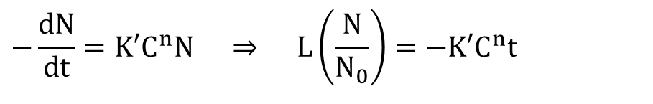
Ley de Chick - Watson
Watson (1908) propuso la siguiente ecuación para relacionar la constante de velocidad de inactivación k con la concentración de desinfectante C. Su integración es válida si la concentración de desinfectante es constante. K’ depende del tipo de organismo, del pH, de la temperatura, del tipo de desinfectante y del grado de inactivación.
$$K=\text{K}\text{′}C^{n}$$
$$−\frac{\text{dN}}{\text{dt}}=\text{K}\text{′}{\text{C}}^{n}N ⇒ L\left(\frac{N}{N_{0}}\right)=−\text{K}\text{′}{\text{C}}^{n}t$$
Si n > 1, un cambio de concentración de desinfectante produce mayor efecto que un cambio en el tiempo. Generalmente, n en la ley de Chick-Watson es casi 1.0, por lo tanto, un valor fijo del producto de la concentración y tiempo (producto C.t) resulta en un grado de inactivación determinado.
FUENTE: ENOHSA

Slide 43

Concentración de desinfectante y tiempo de contacto
Asumiendo la validez de la Ley de Chik-Watson con n=1, se deduce que para inactivar los microorganismos se necesita someterlos a una concentración de desinfectante residual C durante un tiempo de contacto T.
Para que la desinfección sea eficaz, la OMS tradicionalmente sugirió que se mantenga en el agua una concentración de 0,5 mg/l de cloro residual libre durante 30 minutos. Corresponde a C*T=15 mg/l*min
Cuanto mayor es la concentración de desinfectante, menor es el tiempo que se necesita para inactivar o destruir los microorganismos, y viceversa.
La eficacia del proceso depende de la temperatura, del pH, de las características orgánicas y demás propiedades fisicoquímicas del agua.

Slide 44
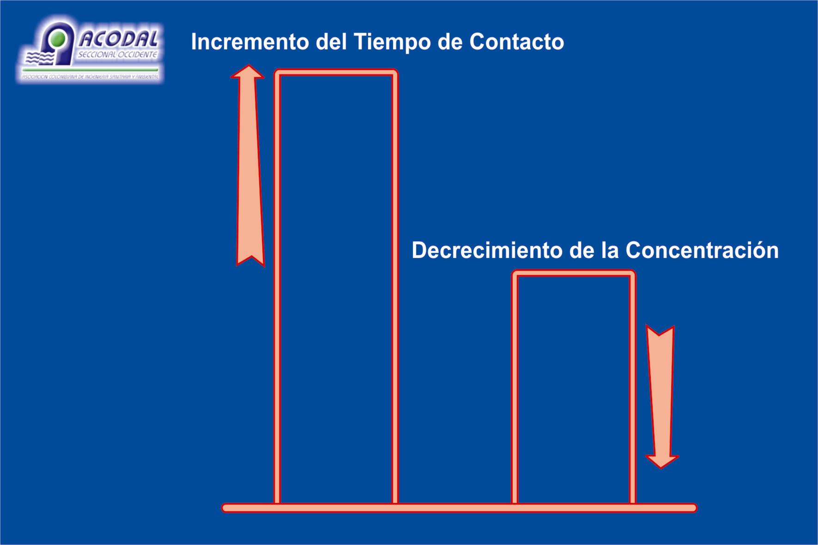
FUENTE: LIVARDO SÁNCHEZ, ACODAL

Slide 45
CT bacterias < CT virus < CT protozoarios

Slide 46
Dado que los cortocircuitos son comunes en los tanques de desinfección (en general depósitos de agua filtrada), se adopta por seguridad un tiempo de contacto menor que T = V/Q (tiempo medio de contacto, teórico).
Se utiliza T₁₀ como tiempo de contacto.
También por seguridad, C es la concentración de desinfectante residual a la salida de la unidad de contacto (depósito de agua filtrada).
T₁₀: Tempo en el sale de la unidad el 10% del agua que ingresó a partir de un determinado momento. Es igual al tiempo en que el 90% del agua que ingresó a partir de determinado momento está todavía retenida en la unidad.
Esto significa que, si se está aplicando una dosis D de desinfectante, el 90% del agua va a estar sometida a ese tiempo T₁₀.

Slide 47
V₂
Q
V₁
Q
A partir de determinado momento, se define T₁₀ cuando V₂= 0,1*V
V = V₁ + V₂ (volumen que ingresó, pintado en gris)
Transcurrido un tiempo T₁₀, el volumen de agua que aún permanece dentro del tanque de contacto es V₁ (90% del agua que ingresó)
Eligiendo T₁₀ como tiempo de contacto, se cumplirá que el 90% del agua va a estar sometida a la dosis de desinfectante D que se aplique.

Slide 48
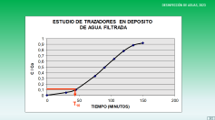
C∗T (mg/l∗ min) = Desinfectante residual (mg/l) ∗ T₁₀ (min)
T₁₀ se puede estimar mediante estudio de trazadores, como el tiempo en que el agua que está saliendo de un reactor tiene un 10% del agua que comenzó a entrar en t=0.
Se aplica un caudal constante de trazador de modo que su concentración en el agua que ingresa sea Co y se mide la concentración C a la salida.
T10 es el tiempo que corresponde a C/Co = 0,1
Trazador
Co
C
V
Q
Q

Slide 49
T₁₀

Slide 50
Trazador
flujo pistón
Co
C
Q
Q
C
Co
T₁₀ = V/Q (tiempo medio de retención)

Slide 51
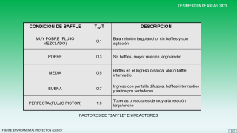

Cuando no es posible realizar estudios de trazadores, se puede recurrir al uso de factores de bafle, que dependen de la hidráulica de la unidad y fueron determinados para depósitos estándar.
T = V/Q (Tiempo de retención medio)
T₁₀ = V/Q ∗ T₁₀/T T₁₀/T es el “factor de baffle” (FB)
T₁₀ = T * FB

Slide 52
FACTORES DE “BAFFLE” EN REACTORES
CONDICION DE BAFFLE | T₁₀/T | DESCRIPCIÓN
MUY POBRE (FLUJO MEZCLADO) | 0,1 | Baja relación largo/ancho, sin baffles y con agitación
POBRE | 0,3 | Sin baffles, mayor relación largo/ancho
MEDIA | 0,5 | Baffles en el Ingreso o salida, algún baffle intermedio
BUENA | 0,7 | Ingreso con pantalla difusora, baffles intermedios y salida por vertederos
PERFECTA (FLUJO PISTÓN) | 1,0 | Tuberías o reactores de muy alta relación largo/ancho
FUENTE: ENVIRONMENTAL PROTECTION AGENCY

Slide 53
TANQUES DE CONTACTO CLÁSICOS
E
S
E
S
DEPÓSITO RECTANGULAR
FB = 0,30
DEPÓSITO CIRCULAR
FB = 0,35

Slide 54
TANQUES DE CONTACTO TABICADOS
E
S
E
S
DEPÓSITO RECTANGULAR
FB = 0,45
DEPÓSITO RECTANGULAR
FB = 0,60

Slide 55
TANQUES DE CONTACTO TABICADOS
E
S
E
S
DEPÓSITO CIRCULAR
T₁₀/T = 0,60
DEPÓSITO CIRCULAR
T₁₀/T = 0,66

Slide 56
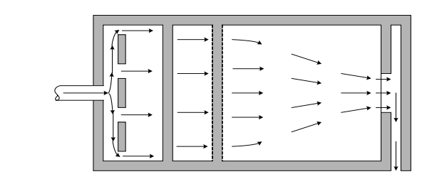
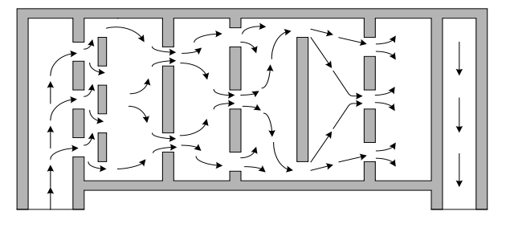
FB = 0,5
FB = 0,7
Fuente: EPA, Office of Water (4606M) EPA 815-R-20-003 June 2020

Slide 57
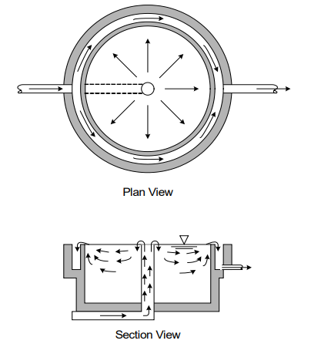
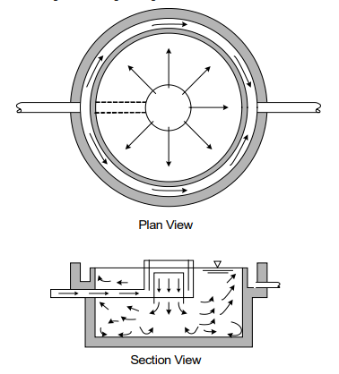
FB = 0,2 – 0,3
FB = 0,5 – 0,7
Fuente: EPA, Office of Water (4606M) EPA 815-R-20-003 June 2020

Slide 58
En casos especiales se puede trabajar con un valor aproximado, y nunca tomar V/Q como tiempo de contacto salvo que se trate de flujo pistón.
Ejemplo:
S
FB = 0,30
T₁₀ = 0,30 * V/Q
E

Slide 59




Ejemplos
Ejemplo 1
Se desean inactivar 4 log de virus y 3 log de Giardia en un depósito rectangular que dispone de un solo tabique central. ¿Qué dosis de cloro se debe aplicar?
Datos:
Depósito: 20x10x4 (medidas en metros)
Caudal = 1200 m³/h
Relación cloro residual/dosis de cloro= 0,6
V= 800 m³ V/Q = 40 minutos
FB = 0,3 T₁₀ = 12 minutos
Virus: Se requiere C*T= 6 mg/l*min: C = 0,5 mg/l Dosis = 0,83 mg/l
Giardia: Se requiere C*T= 104 mg/l*min: C = 8,67 mg/l Dosis = 14,4 mg/l
Observación: No es posible aplicar esa dosis en un sistema de potabilización

Slide 60
Ejemplo 2
El cloro residual libre medido a la salida del depósito de agua filtrada de una planta potabilizadora que remueve por medios físicos 3 log de Rotavirus, oscila entre 0,42 mg/l y 0,55 mg/l. Calcular:
T10
Log de inactivación de Rotavirus
¿ Se cumple con la meta de salud si esta corresponde a una CMT = 1x10⁻⁶ AVAD/persona/año?
¿Qué medidas se pueden adoptar para mejorar la capacidad de inactivación?
Datos:
Depósito cilíndrico de 12 m de diámetro, con un bafle interior (FB= 0,35)
Nivel del depósito: oscila entre 3 y 4 m
Caudal = 700 a 1000 m³/h
La población está ubicada en una región de altos ingresos, donde solo el 6% de los habitantes son susceptible a la enfermedad causada por Rotavirus.
Concentración del patógeno en agua bruta = 1 organismos/litro

Slide 61
Resolución:
Volumen mínimo = π * D²/4 * h_{mínima} = 339,3 m³
Se debe tener en cuenta el caudal máximo (1000 m³/h)
V/Q = 20,36 minutos
FB = 0,35
T₁₀ = 7,1 minutos
C*T = 3 mg/l * min (se calcula para la concentración mínima de cloro)
Tablas: Virus: Se inactiva 2 log
Eficacia total remoción + inactivación = 5 log
ECRM:
Se conoce: Dosis respuesta = 0,59 infecciones/organismo (en ppt Riesgos Biológicos)
Probabilidad de enfermar estando infectado = 0,5 (en ppt Riesgos Biológicos)
Se calcula eficacia requerida total = 4,91 log
Se cumple con la meta de salud (el total de eficacia de la planta es 5 log)
Se podría: aumentar la dosis de cloro y colocar bafles en el depósito de agua filtrada

Slide 62
VALORES DE (C∗T) PARA INACTIVACIÓN DE VIRUS (mg/l ∗ min)
DESINFECTANTE | GRADO DE INACTIVACIÓN
 | 99 % (2 log) | 99,9 % (3 log) | 99,99 % (4 log)
Cloro | 3 | 4 | 6
Cloraminas | 643 | 1067 | 1491
Dióxido de Cloro | 4.2 | 12.8 | 25.1
Ozono | 0.5 | 0.8 | 1.0
Fuente: American Water Works Association

Slide 63
VALORES DE (C∗T) PARA INACTIVACIÓN DE GIARDIA (mg/l ∗ min)
DESINFECTANTE | GRADO DE INACTIVACIÓN
 | 90 % | 99 % | 99,9 %
Cloro | 35 | 69 | 104
Cloraminas | 615 | 1230 | 1850
Dióxido de Cloro | 7.7 | 15 | 23
Ozono | 0.48 | 0.95 | 1.43
Fuente: American Water Works Association

Slide 64
Otras aplicaciones
Por su capacidad de oxidación, los desinfectantes químicos tienen otras aplicaciones en potabilización:
- Oxidación de hierro, manganeso y sulfuros
- Oxidación de materia orgánica
- Control de olores y sabores (dióxido de cloro). Oxidación de metabolitos Geosmina y MIB.
- Control de toxinas liberadas por cianobacterias
- Mantenimiento de mantos filtrantes

Slide 65
Principales desinfectantes químicos
Cloro (gaseoso, hipoclorito de sodio o de calcio)
Dióxido de cloro (se produce in situ)
Monocloramina (NH₂Cl). Se produce in situ dosificando cloro y amonio.
Ozono (O₃). Es un poderoso oxidante con bajo poder residual. Debe generarse in situ debido a su inestabilidad, y aplicarse inmediatamente. Es común su uso como oxidante (de materia orgánica y/o metabolitos), y es poco utilizado como desinfectante principal, aunque su aplicación tiene implícita esa funcionalidad.
Permanganato de Potasio (KMnO₄). Se aplica en casos especiales, aunque no como desinfectante principal, sino como alguicida o para combatir olores y sabores.
FUENTE: ENOHSA

Slide 66
Bromo (Br₂). Si bien es un desinfectante tan efectivo como el cloro, no es estable. Debido a su mayor costo y peligrosidad durante el manipuleo y a la posibilidad de formar bromoformo, no se recomienda su uso en plantas potabilizadoras.
Yodo (I₂). Es efectivo pero muy costoso. No se utiliza como desinfectante en abastecimientos de poblaciones debido a posibles efectos sobre la salud, asociados con el consumo a largo plazo. A nivel doméstico puede emplearse en forma de pastillas. La presencia de yodo en aguas que deben potabilizarse potencia la formación de trihalometanos.
FUENTE: ENOHSA

Slide 67
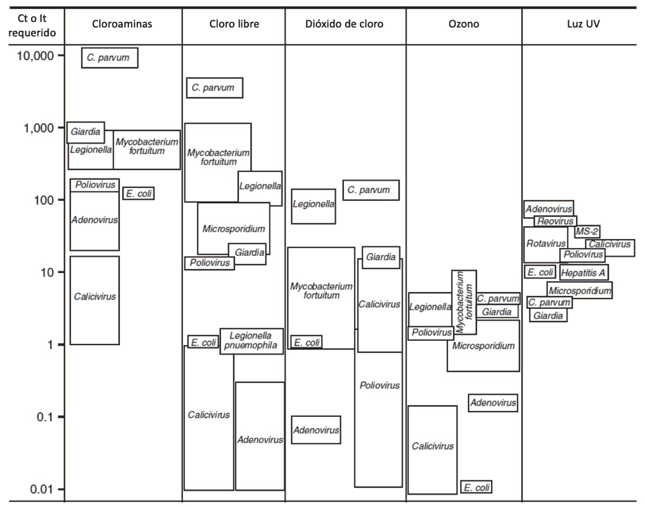
Fuente: Crittenden et al. – Water Treatment, third edition

Slide 68
APLICABILIDAD, VENTAJAS Y DESVENTAJAS DE LOS DESINFECTANTES QUÍMICOS
ASPECTO | DESINFECTANTE
 | Cloro | Cloraminas | Ozono | Dioxido de Cloro | Luz ultravioleta
Complejidad de aplicacion | simple a moderado | moderado | complejo | moderado | simple a moderado
Precauciones de uso | Si | Si | Si | Si | minima
Efectividad bactericida | buena | buena | buena | buena | buena
Efectividad viricida | moderada | escasa | buena | buena | buena
Efectividad sobre protozoos | escasa | escasa | buena | moderada | buena
Formación de subproductos | Si | Si | Si | Si | X
Acción residual persistente | moderada | prolongada | No | moderada | No
Tiempo de contacto | moderado | prolongado | corto | moderado | corto
Efecto del pH | Si | Si | leve | leve | No
Control de proceso | Si | Si | Si | Si | Si
Fuente: Calderón, 2023

